Slide 1
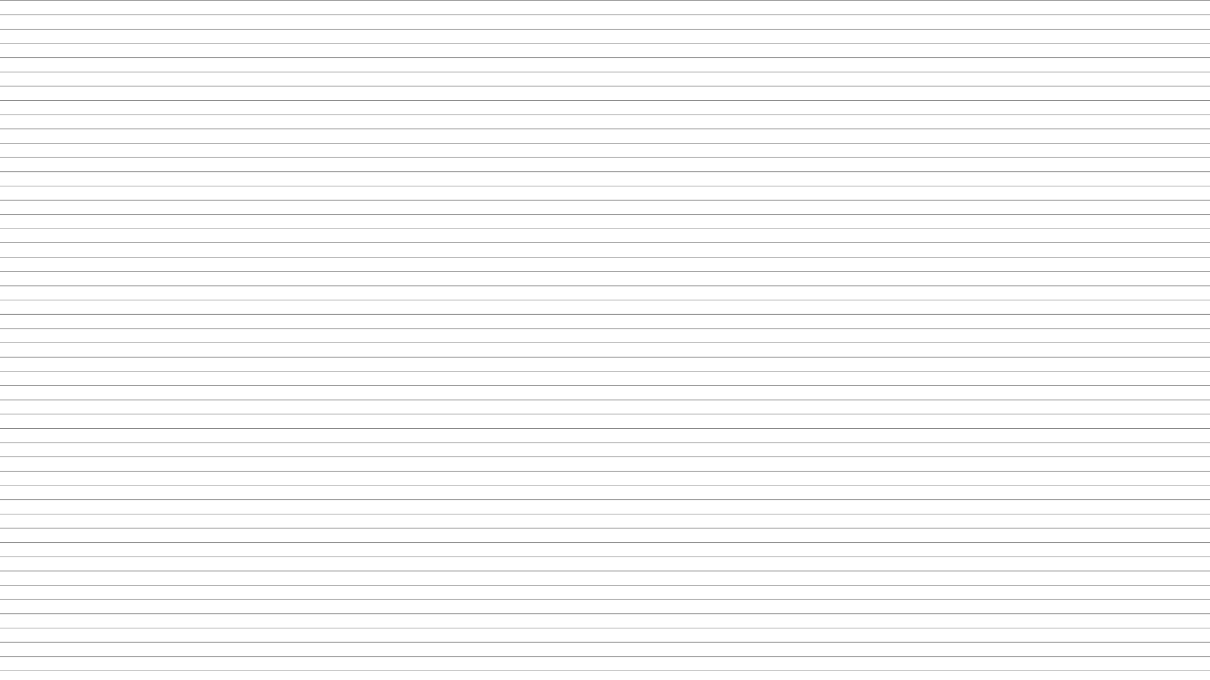
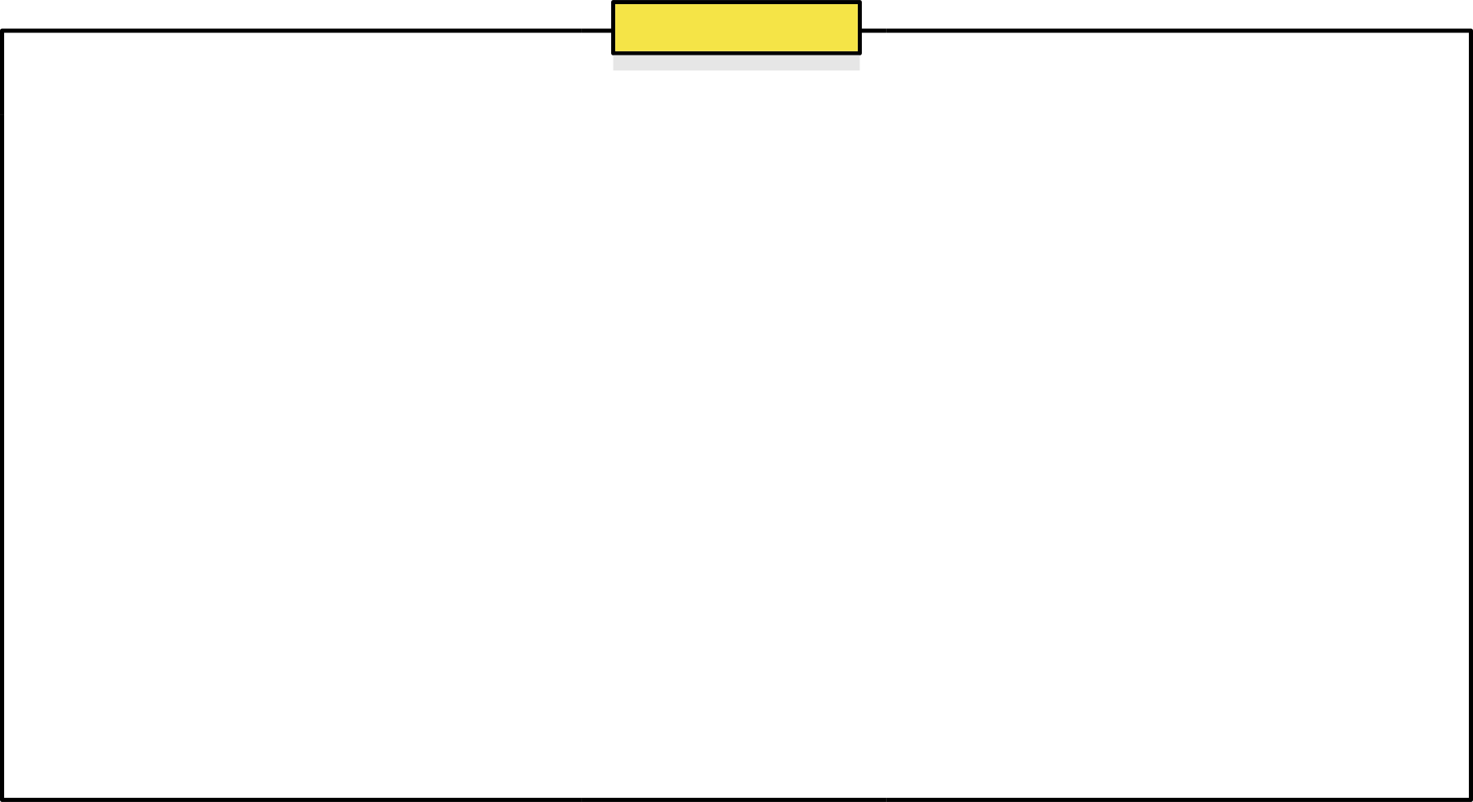


구름수비대
2025.06
Cloud Security
구름수비대(CloudGuardians)
KOREA IT ACADEMY | 김형주, 신예은, 여인수, 최지원

Slide 2
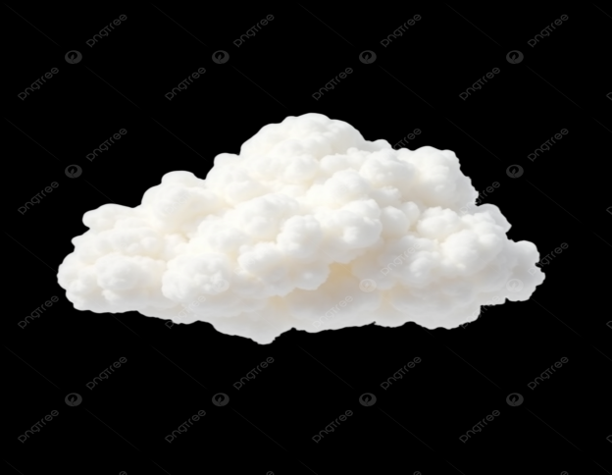

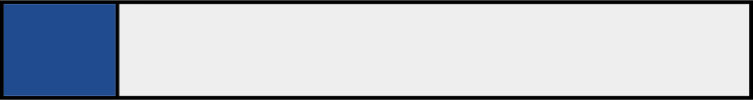

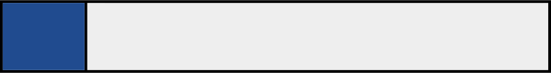



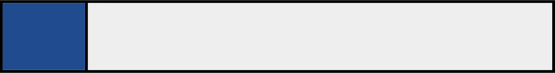
구름수비대
INDEX
목차
개요
네트워크
서버
클라우드
보안
결과

Slide 3

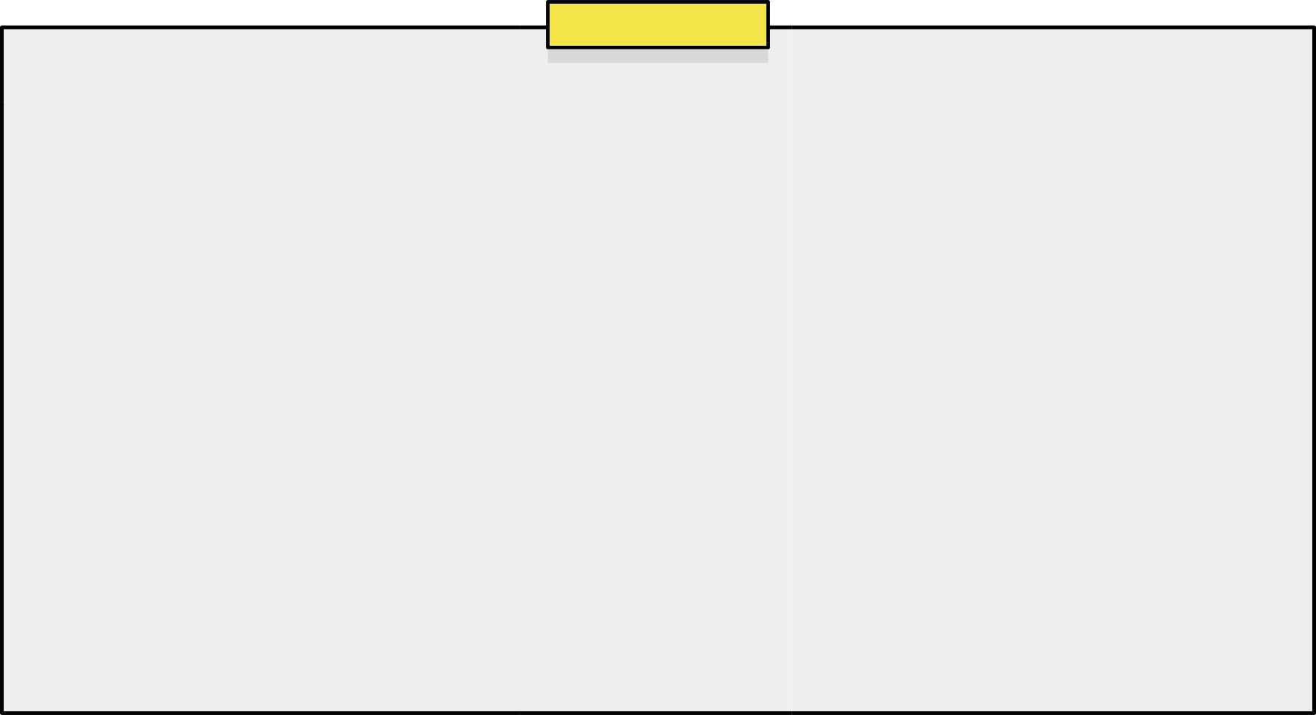


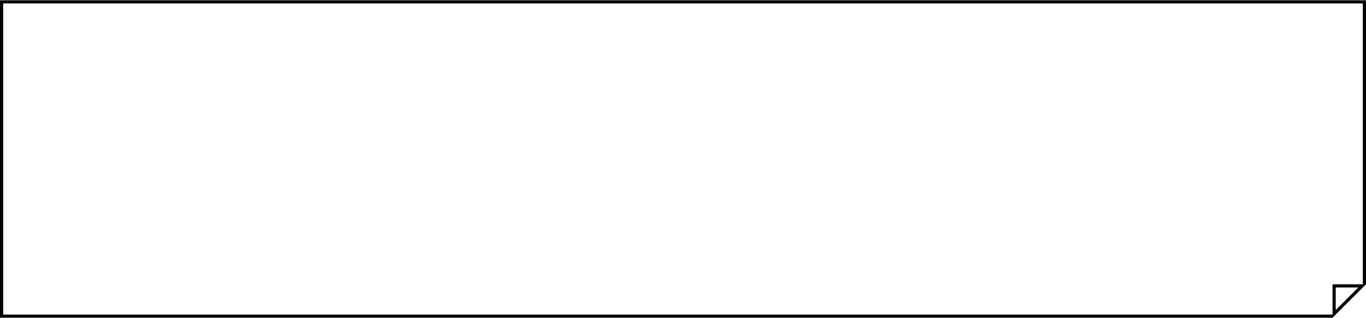
구름수비대
개요
프로젝트 설계 목적 /& 동기
팀원 소개 & 역할 분담

Slide 4



MIRI COMPANY
타이틀을 보여주는 간지
해당 페이지는 이후 이어질 내용의 타이틀을 적어주는 페이지입니다.
본문 사이사이 들어갈 페이지이므로 문장은 짧고 간결하게 적어주세요.

Slide 5

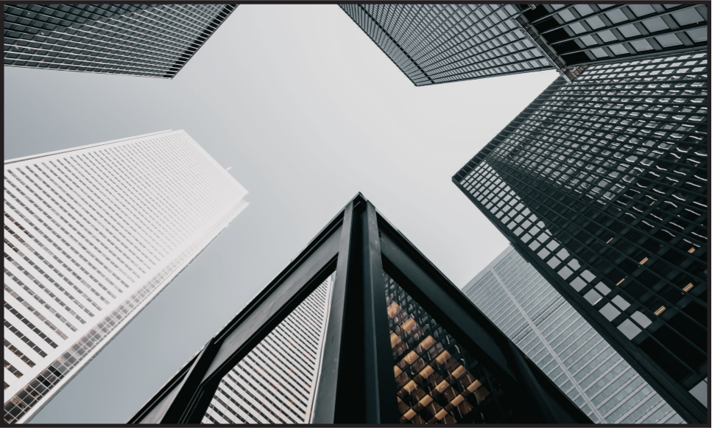
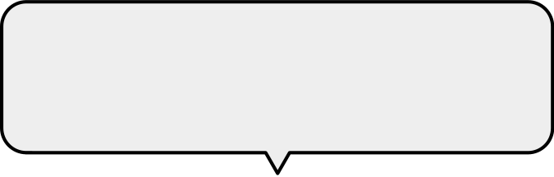
MIRI COMPANY
사진을 설명하는 페이지
사진에 관한
핵심 설명을 입력해 주세요.
해당 페이지는 사진과 함께 설명 텍스트를 담는 페이지입니다. 사진에 관한 자세한 설명을 적어주세요. 폰트는 프리텐다드 Regular, 폰트 크기는 22pt 입니다. 설명은 2~3줄 정도 입력해주시면 됩니다.
사진과 관련한 상황은 무엇인지, 사진으로 설명하고 싶은 것이 무엇인지, 사진을 왜 넣은 것인지 등에 대해 자유롭게 설명해주세요.

Slide 6

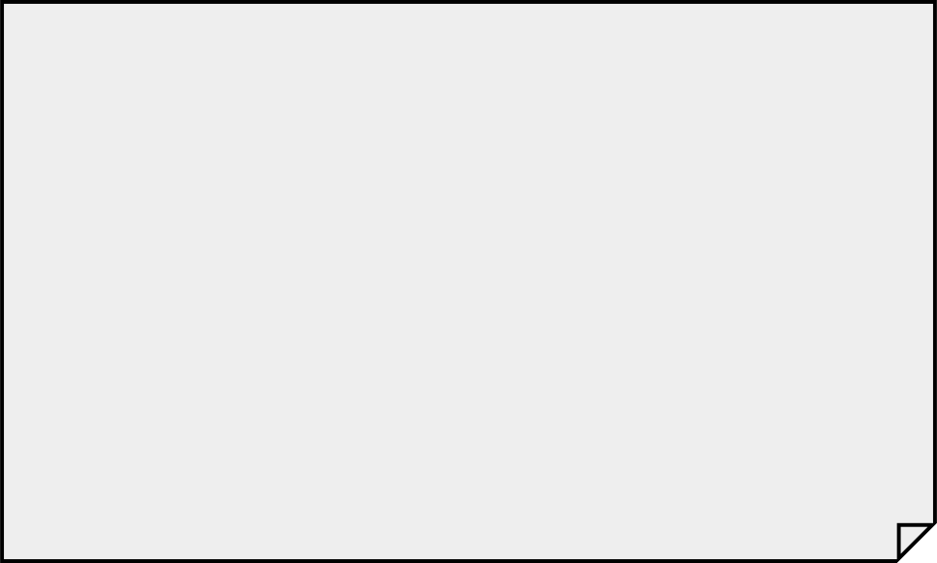
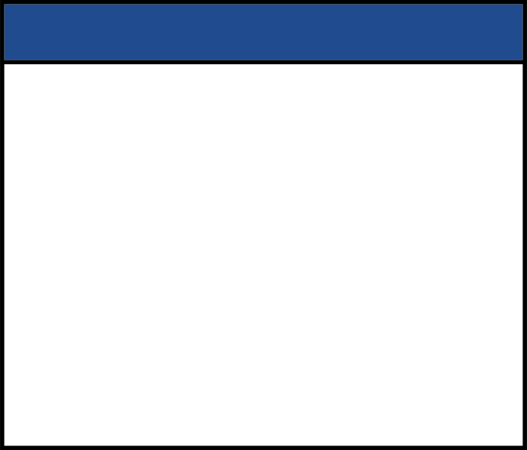
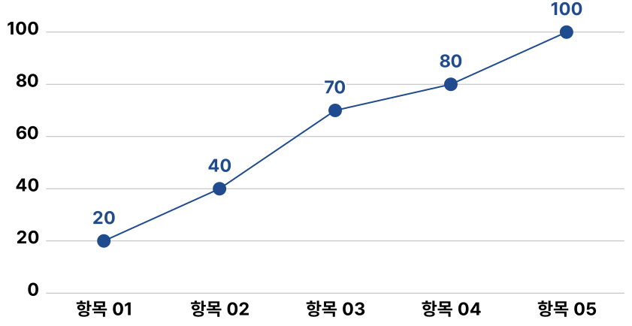
MIRI COMPANY
변화를 보여주는 그래프
선 그래프 그리는 법
[ 그래프 제목을 적어주세요 ]
좌표평면 위, 각 항목의 수치에 해당하는 지점마다 점을 찍습니다.
찍은 점들을 선분으로 이어가며 꺾은 선 그래프를 그립니다.
모든 선분의 개수는 항목보다 1개씩 적게 그려집니다.
선 그래프에 알맞은 제목을 붙여주세요. 간략한 설명을 적어주세요.

Slide 7

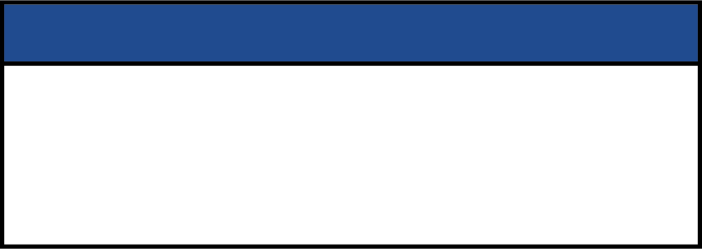



MIRI COMPANY
목표를 설명하는 인포그래픽
제목은 문장보다 키워드 01
제목은 문장보다 키워드 02
여러 항목을 더하면 어떤 시너지가 날 수 있는지 요약해 주세요.
해당 키워드들이 어떤 영향을 주는지 설명해주세요.
목표를 이해하기 위한 배경이나 보충 설명을 적어주세요.
결과를 만들기 위한 원인들을 자세하게 적어주세요.
타 키워드와의 연관성을 적어, 신빙성 있는 자료를 완성해 보세요.
선행된 원인 키워드가 목표에 어떤 영향을 미쳤는지 적어주세요.
FINAL GOAL
해당 페이지는 목표와 실천 방안을 적는 페이지입니다.
목표에 대한 부연 설명이 필요하다면 이 곳에 적어주세요.
키워드로 인한 목표에 대해 상세하게 입력해 주세요.
이곳에 최종 목표를 간략히 입력해주세요.

Slide 8



MIRI COMPANY
긴 텍스트에 적합한 페이지
해당 페이지는 많은 분량의 텍스트를 입력할 때 쓰기 좋은 페이지입니다.
10줄 이상의 텍스트를 넣어야 할 때 이 페이지를 활용해보세요. 폰트는 프리텐다드 Medium, 폰트 크기는 23pt입니다. 자간은 -3, 행간은 1.9입니다. 중요한 내용이나 길게 의견을 보여주어야 할 경우 해당 페이지를 활용해보세요.
프레젠테이션은 가독성이 생명입니다. 가독성의 핵심은 얼마나 내용을 간결하게 전달하는가 입니다. 쉽게 읽을 수 있고, 눈에 잘 띄는 것이 중요해요. 프레젠테이션의 전체적인 톤앤매너와 맞는 폰트와 색상 등을 활용해주세요. 줄 글 중 강조하고 싶은 부분은 볼드체 또는 큰 사이즈로 표현해보세요.
구체적인 예시나 수치 등을 활용한다면 신뢰도를 높일 수 있어요. 물론 형식이나 구성과 상관없이 텍스트를 자유롭게 입력해도 좋습니다.
텍스트가 아무리 많을 지라도 보는 사람이 지루하지 않게 시각적 효과를 활용해보세요.

Slide 9

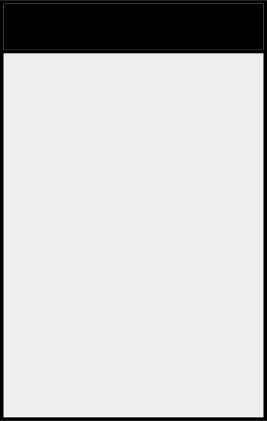








MIRI COMPANY
흐름을 보여주는 인포그래픽
STEP 1
STEP 2
STEP 3
STEP 4
첫 번째 키워드
두 번째 키워드
세 번째 키워드
네 번째 키워드
해당 페이지는 4단계의 흐름을 보여주는 페이지 입니다.
시기 혹은 상황에 따라 어떤 일들이 있었는지 적어보세요.
이곳에는 해당 단계, 과정의 핵심이 되는 내용을 적어주세요.
마지막 단계에선 도착지점에 대한 구체적인 내용을 입력해 주세요.

